Slide 1

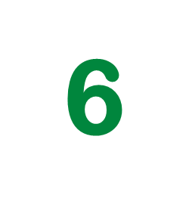


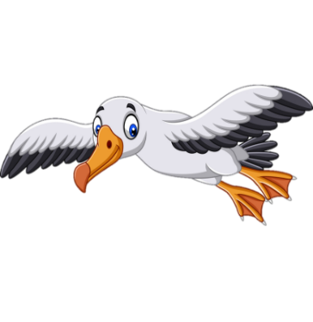
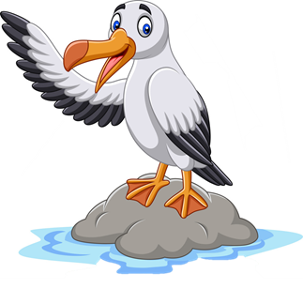
THIÊN NHIÊN KÌ THÚ
Bài
1
LOÀI CHIM CỦA BIỂN CẢ
(tiết 3 - 4)

Slide 2



5
Chọn từ ngữ

Slide 3
Chọn từ ngữ để hoàn thiện câu và viết câu vào vở
555
đại dương
bay xa
thời tiết
bão
đi biển
(…)
a.Ít có loài chim nào có thể như hải âu.
(…)
b.Những con tàu lớn có thể đi qua các .

Slide 4
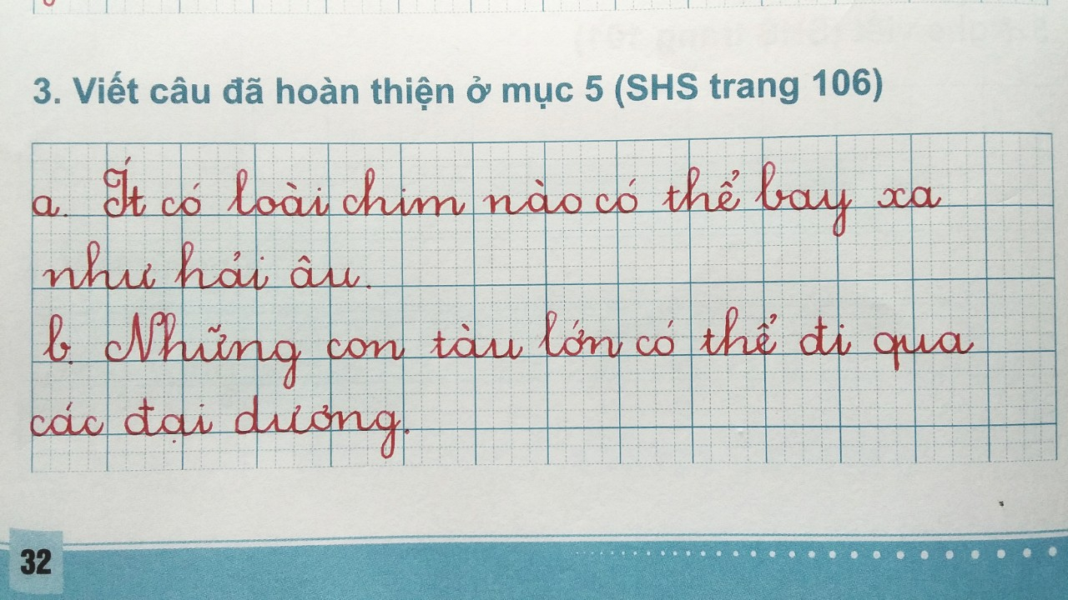

Slide 5
6
Quan sát tranh

Slide 6
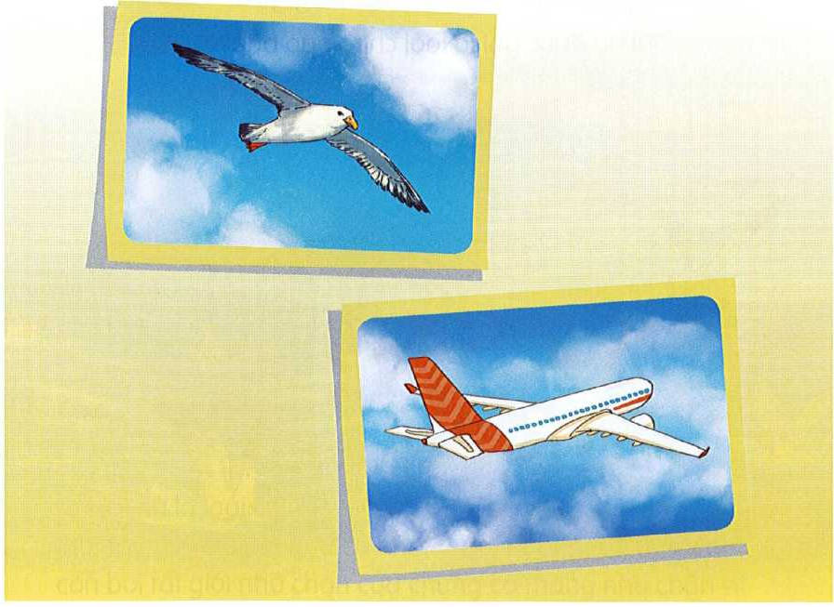
Quan sát tranh và dùng từ ngữ để nói theo tranh
565
hải âu máy bay bay cánh
Hải âu sải cánh bay lượn trên bầu trời.
Chiếc máy bay đang bay trên bầu trời.

Slide 7
7
Nghe viết

Slide 8

Nghe viết
Hải âu là loài chim của biển cả. Chúng có sải cánh lớn, nên bay rất xa. Chúng còn bơi rất giỏi nhờ chân có màng như chân vịt.
Notes:
Gọi HS đọc lại bài

Slide 9
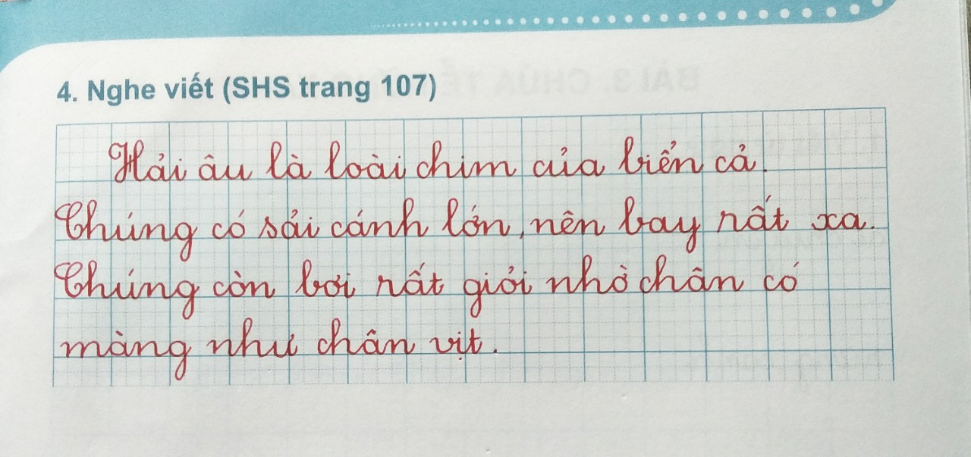


Slide 10
NGHỈ GIẢO LAO

Slide 11
8
Chọn từ ngữ

Slide 12
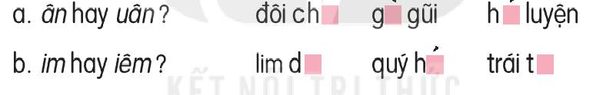
Chọn vần phù hợp thay cho ô vuông
585
đôi chân
gần gũi
huấn luyện
lim dim
quý hiếm
trái tim

Slide 13
9
Trao đổi

Slide 14
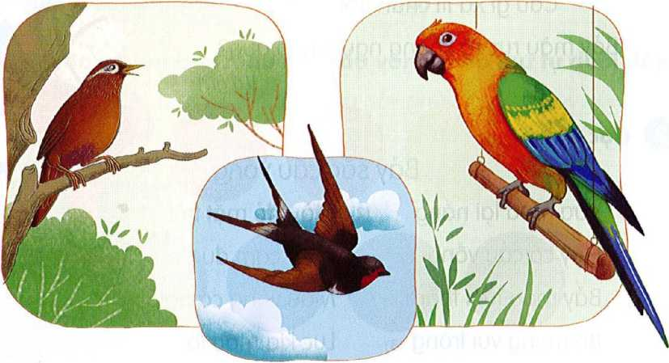
Cần làm gì để bảo vệ các loài chim?
Để bảo vệ loài chim, em:
Không được bắn chim
Không bắt chim
Không phá tổ chim
Bảo vệ chim
Cho chim ăn

Slide 15
Dặn dò:
Xem lại bài từ trang 104 đến trang 107.
Chuẩn bị bài mới Bảy sắc cầu vồng (trang 108 - 109).

